Slide 1
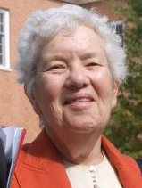
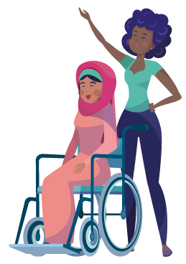
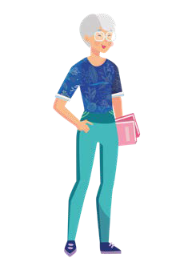
WOMEN & GIRLS
in Astronomy
Vera Rubin
23.07 1928- 25.12 2016
was an American astronomer who pioneered work on galaxy rotation rates.
She uncovered the discrepancy between the predicted and observed angular motion of galaxies by studying galactic rotation curves. Identifying the galaxy rotation problem, her work provided the first evidence for the existence of dark matter.^{[3]} These results were confirmed over subsequent decades.

Slide 2
WOMEN & GIRLS in Astronomy
Vera Rubin
23.07 1928- 25.12 2016
este un astronom american cunoscut în principal pentru studiul ei asupra vitezei de rotație a stelelor în galaxiile spirale care a consolidat ipoteza prezenței materiei întunecate în periferia galaxiilor .
Vera Florence Cooper este fiica lui Philip Cooper, inginer electric , și a lui Rose Appelbaum, ambii angajați de compania Bell Telephone . După căsătoria lor, Rose trebuie să demisioneze pentru a respecta o regulă care interzice doi membri ai aceleiași familii să fie angajați la companie.
Philip Cooper s-a născut Pesach Kobchefski într-o familie evreiască din Vilnius , Lituania .
A imigrat în Statele Unite împreună cu părinții săi în jurul anului 1900. Familia s-a stabilit în Gloversville, statul New York .
Philip Cooper a absolvit ca inginer în 1920 la Universitatea din Pennsylvania .

Slide 3
WOMEN & GIRLS
in Astronomy
Vera Rubin
23.07 1928- 25.12 2016
Vera Rubin a intrat la Colegiul Vassar în 1945 . A ales-o pe Vassar pentru că Maria Mitchell , primul astronom american recunoscut, predase acolo. Beneficiază de profesori excelenți, tovarăși excelenți și o bibliotecă bine aprovizionată. Are și un telescop de 12 cm. La trei luni de la sosirea ei, a devenit asistentă a profesorului de astronomie. În al doilea an, ea apreciază în mod deosebit exercițiile astronomice în care elevii se ajută reciproc să calculeze orbita asteroizilor cunoscuți.

Slide 4
WOMEN & GIRLS in Astronomy
Când George Gamow , conducătorul tezei sale , a invitat-o ​​la Laboratorul de Fizică Aplicată, au trebuit să vorbească între ei la intrarea în laborator, deoarece femeile nu aveau voie să intre în birouri.
În 1965, a fost prima femeie autorizată să lucreze la Observatorul Muntelui Palomar . Femeilor nu li s-a permis acolo pentru singurul motiv că nu exista toaletă pentru femei.
Când Vera Rubin a fost recrutat la Institutul Carnegie în 1965, ea a cerut să poată părăsi biroul la 15:00 pentru a avea grijă de copiii ei. Institutul acceptă, dar salariul său este redus cu o treime. Ea a mărturisit: „Am petrecut cea mai mare parte a carierei mele cu jumătate de normă. La ora 3, eram acasă să am grijă de copii. "

Slide 5
WOMEN & GIRLS in Astronomy
În 1981, Vera Rubin a fost aleasă membru al Academiei Naționale Americane de Științe . Ea este doar a doua femeie astronomă aleasă la Academie, după Margaret Burbidge. Ea se angajează să încurajeze vocațiile științifice feminine și declară:
„Am luptat cu Academia de Științe. Sunt șocat de numărul redus de femei alese în fiecare an. Este cea mai întunecată parte a vieții mele. Acum 30 de ani, credeam că totul este posibil. "„Trăiesc și lucrez pe baza următoarelor trei principii:nu există nicio problemă științifică pe care un bărbat o poate rezolva pe care o femeie nu o poate;
la scară globală, jumătate dintre neuroni aparțin femeilor;
cu toții avem nevoie de permisiunea de a face știință, dar din motive adânc înrădăcinate în istoria noastră, permisiunea este dată bărbaților mult mai des decât femeilor. "

Slide 6
WOMEN & GIRLS
in Astronomy
Nume prenume elev BOGDAN DENISA
Clasa X A
Scoala Liceul Tehnologic Somes Dej

